Slide 1
Анализ предварительных результатов итоговой аттестации обучающихся в школах с низкими результатами обучения и школах, работающих в неблагоприятных социальных условиях
А.В. Андреева, доцент кафедры СОИРО, к.п.н.

Slide 2
Анализ успеваемости обучающихся

Slide 3
Предварительные результаты итоговой аттестации
Количество обследуемых школ с низкими результатами обучения и школ, работающих в неблагоприятных социальных условиях | 24
Школы, показавшие отрицательную динамику по % не сдавших ОГЭ | 8%
Школы, показавшие отрицательную динамику по % качества ОГЭ | 25%
Школы, показавшие отрицательную динамику по 1 из параметров | 29%

Slide 4
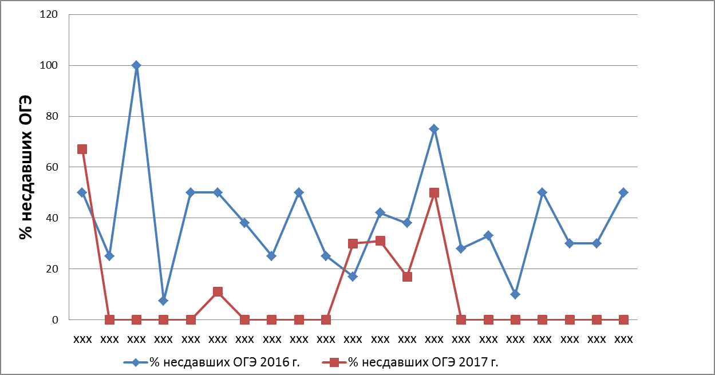
Динамика сдачи ОГЭ

Slide 5
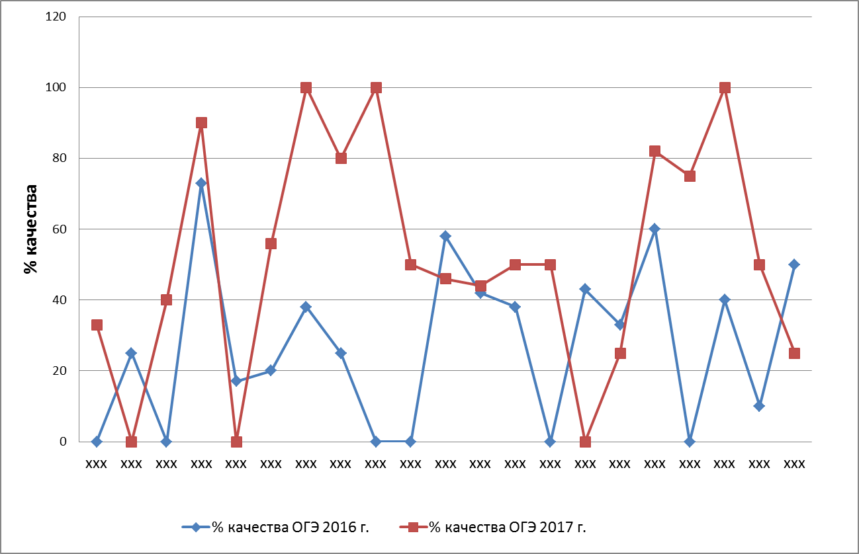
Качество сдачи ОГЭ

